Slide 1
Sistem Layanan Kesehatan dan Sistem Rujukan Pasien dengan Gangguan Sistem Reproduksi

Slide 2
Definisi
Sistem pelayanan kesehatan adalah setiap usaha yang diselenggarakan sendiri atau secara bersama-sama dalam suatu organisasi untuk memelihara dan meningkatkan kesehatan, mencegah dan menyembuhkan penyakit serta memulihkan kesehatan perseorangan, keluarga, kelompok dan masyarakat.

Slide 3
Teori Sistem dalam Layanan Kesehatan
Input (potensi masyarakat, tenaga kesehatan, sarana kesehatan)
Proses (berbagai kegiatan dalam pelayanan kesehatan)
Output (hasil yang diperoleh dari sebuah proses: pelayanan kesehatan yang berkualitas, pasien sembuh dan sehat secara optimal)

Slide 4
Teori Sistem dalam Layanan Kesehatan
Dampak (akibat yang dihasilkan dari sebuah sistem yang terjadi dalam waktu relatif lama: mengurangi angka kesakitan dan kematian)
Umpan balik (hasil yang sekaligus menjadi masuka: kualitas tenaga kesehatan)
Lingkungan (keadaan di luar sistem tetapi mempengaruhi pelayanan kesehatan: kondisi geografis, situasi sosial ekonomi)

Slide 5
Bentuk dan Jenis Pelayanan Kesehatan
Pelayanan Kedokteran : sasaran utama perseorangan dan keluarga
Pelayanan kesehatan masyarakat : memelihara, meningkatkan dan pencegahan penyakit kelompok dan masyarakat)
Pelayanan Keperawatan: Askep keluarga, komunitas, pelayanan keperawatan dasar dan sistem rujukan.

Slide 6
Tingkatan Pelayanan Kesehatan
Promkes: meningkatkan status kesehatan seperti kebersihan perseorangan, perbaikan sanitasi lingkungan, layanan prenatal, layanan lansia
Spesific protection: bentuk perlindungan terhadap penyakit tertentu seperti imunisasi, pelayanan perlindungan keselamatan kerja.
Early diagnosis and prompt treatment: mencegah meluasnya penyakit dan dampaknya, berupa survey pencarian kasus, survey penyaringan kasus dan pencegahan terhadap meluasnya kasus

Slide 7
Tingkatan Pelayanan Kesehatan
Disability limitation: dilakukan pada penyakit yang mempunyai potensi kecacatan, berupa perawatan untuk menghentikan penyakit, mencegah komplikasi lebih lanjut, pemberian fasilitas untuk mencegah kecacatan dan kematian
Rehabilitation: fase pemulihan, berupa program latihan perawatan, memberikan fasilitas agar pasien memiliki keyakinan dan gairah hidup kembali dan masyarakat mau menerima dengan senang hati

Slide 8
Lingkup Pelayanan Kesehatan
Primary Health Care
dilaksanakan pada masyarakat yang memiliki masalah kesehatan yang ringan atau masyarakat sehat tetapi ingin mendapatkan peningkatan kesehatan agar menjadi optimal dan sejahtera sehingga sifat pelayanan kesehatan adalah pelayanan kesehatan dasar. Dilakukan oleh Puskesmas atau klinik kesehatan

Slide 9
Lingkup Pelayanan Kesehatan
Secondary Health Care
dibutuhkan oleh masyarakat atau klien yang membutuhkan perawatan di rumah sakit atau rawat inap dan tidak dapat dilaksanakan di pelayanan kesehatan utama. Pelayanan kesehatan ini dilaksanakan di rumah sakit yang tersedia tenaga spesialis atau sejenisnya

Slide 10
Lingkup Pelayanan Kesehatan
Tertiary Health Care
merupakan tingkat pelayanan tertinggi. Biasanya pelayanan ini membutuhkan tenaga-tenaga yang ahli atau subspesialis dan sebagai rujukan utama seperti rumah sakit yang tipe A atau tipe B.

Slide 11
Lembaga Pelayanan Kesehatan
Rawat Jalan
bertujuan untuk memberikan kesehatan pada tingkat pelaksanaan diagnosis dan pengobatan pada penyakit akut atau mendadak dan kronis yang dimungkinkan tidak terjadi rawat inap. Lembaga ini dapat dilaksanakan pada klinik-klinik kesehatan seperti klinik dokter spesialis, klinik keperawatan spesialis

Slide 12
Lembaga Pelayanan Kesehatan
Institusi
Merupakan lembaga pelayanan kesehatan yang fasilitasnya cukup dalam memberikan berbagai tingkat pelayanan kesehatan, seperti rumah sakit, pusat rehabilitasi

Slide 13
Lembaga Pelayanan Kesehatan
Hospice
bertujuan untuk meberikan pelayanan kesehatan yang difokuskan pada klien yang sakit terminal agar lebih tenang dan dapat melewati masa-masa terminalnya dengan damai: home care
Community Based Agency
bagian dari lembaga pelayanan kesehatan yang dilakukan pada klien dan keluarganya sebagaimana pelaksanaan perawatan keluarga seperti praktek perawat keluarga

Slide 14
Syarat Pelayanan Kesehatan
Tersedia dan berkesinambungan
Dapat diterima
Mudah dicapai (accessible)
Mudah dijangkau (affotable)
Bermutu

Slide 15
Faktor Penghambat Pelayanan Kesehatan
Ilmu pengetahuan dan teknologi baru
Pergeseran nilai masyarakat
Aspek legal dan etik
Ekonomi
Politik kebijakan pemerintah

Slide 16
Sistem Rujukan

Slide 17
Definisi
Sistem rujukan adalah sistem yang dikelola secara strategis, proaktif, pragmatif dan koordinatif untuk menjamin pemerataan pelayanan kesehatan maternal dan neonatal yang paripurna dan komprehensif bagi masyarakat yang membutuhkannya terutama ibu dan bayi baru lahir, dimanapun mereka berada dan berasal dari golongan ekonomi manapun agar dapat dicapai peningkatan derajat kesehatan ibu dan bayi melalui peningkatan mutu dan keterjangkauan pelayanan kesehatan dan neonatal di wilayah mereka berada

Slide 18
Jenis Sistem Rujukan
Menurut tata hubungan
Rujukan internal adalah rujukan horizontal yang terjadi antar unit pelayanan di dalam institusi tersebut. Misalnya dari jejaring puskesmas (puskesmas pembantu) ke puskesmas induk.
Rujukan eksternal adalah rujukan yang terjadi antar unit-unit dalam jenjang pelayanan kesehatan, baik horizontal (dari puskesmas rawat jalan ke puskesmas rawat inap) maupun vertikal (dari puskesmas ke rumah sakit umum daerah)

Slide 19
Jenis Sistem Rujukan
Menurut lingkup pelayanan
Rujukan medik adalah rujukan pelayanan yang terutama meliputi upaya penyembuhan (kuratif) dan pemulihan (rehabilitatif). Misalnya, merujuk pasien puskesmas dengan penyakit kronis (jantung koroner, hipertensi,diabetes mellitus) ke rumah sakit umum daerah
Rujukan kesehatan adalah rujukan pelayanan yang umumnya berkaitan dengan upaya peningkatan promosi kesehatan (promotif) dan pencegahan (preventif). Contohnya, merujuk pasien dengan masalah gizi ke klinik konsultasi gizi (pojok gizi puskesmas)

Slide 20
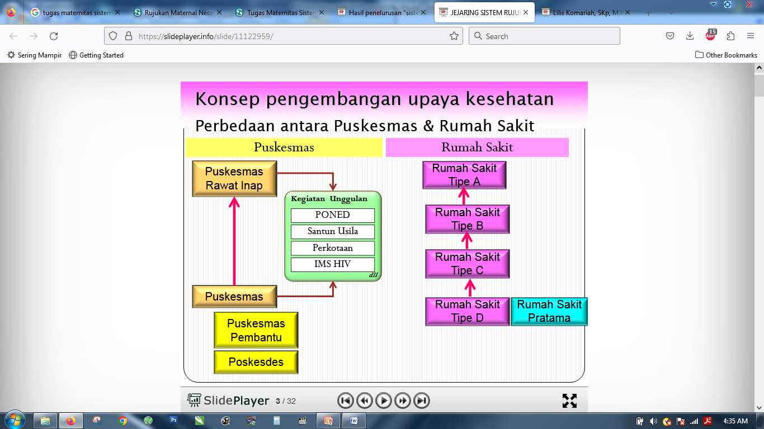

Slide 21
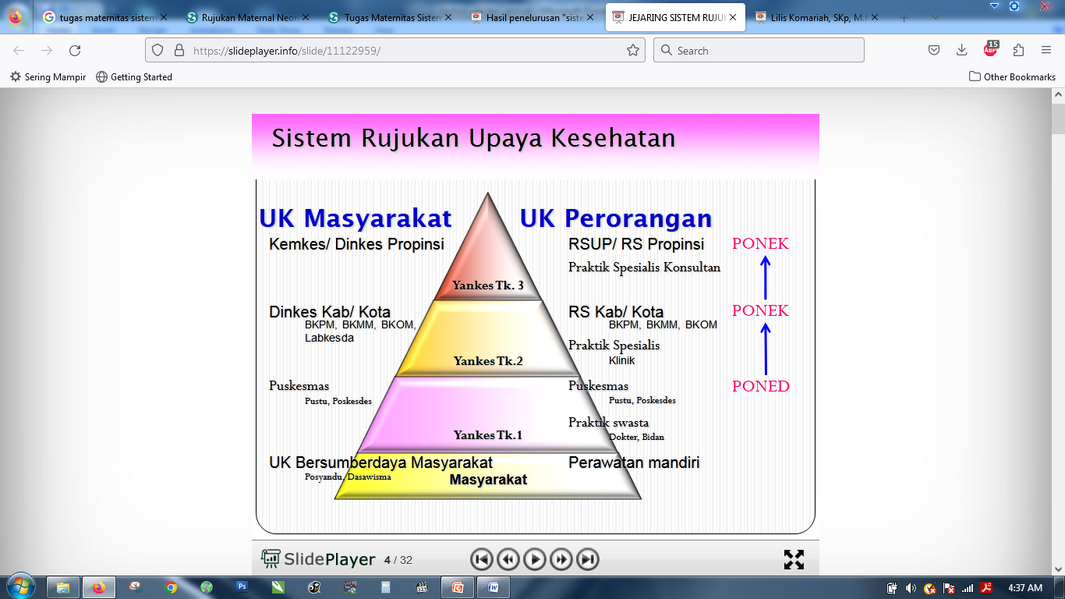

Slide 22
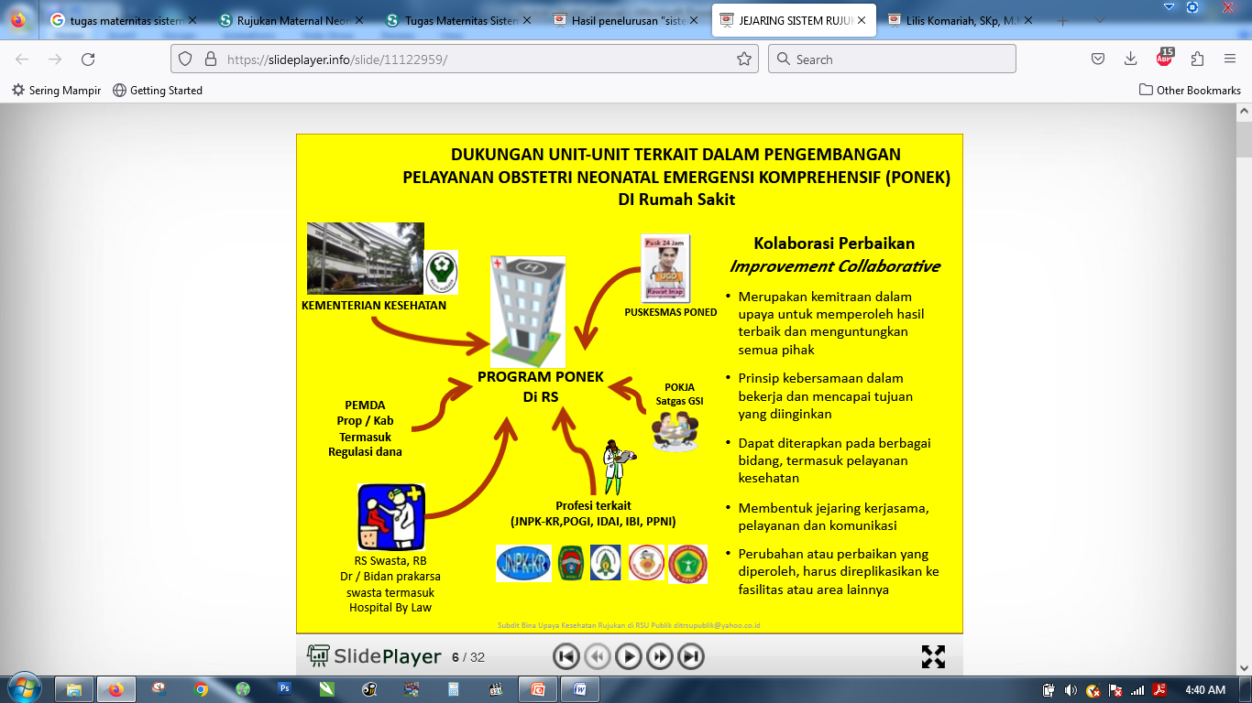

Slide 23
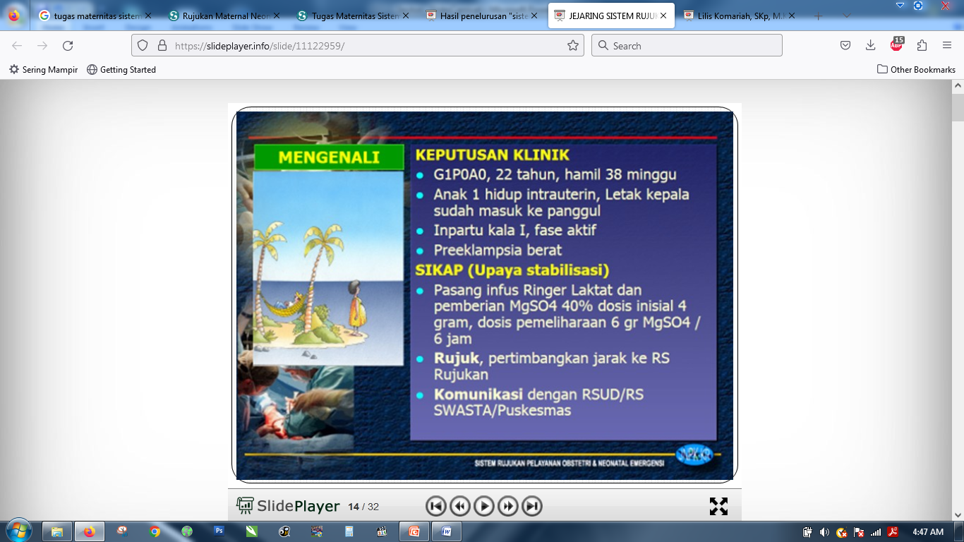

Slide 24
Stabilisasi
Prinsip
Menjaga korban supaya tidak banyak bergerak sehubungan dengan keadaan yang dialami.
Menjaga korban agar pernafasannya tetap stabil
Menjaga agar posisi patah tulang yang telah dipasang bidai tidak berubah
Menjaga agar perdarahan tidak bertambah.
Menjaga agar tingkat kesadaran korban tidak jatuh pada keadaan yang lebih buruk lagi

Slide 25
Stabilisasi
Hal yang perlu diperhatikan
Stabilisasi penderita
Pemberian oksigen
Pemberian cairan infus intravena dan transfusi darah
Pemberian obat-obatan (antibiotik, analgetika, tetanus toksoid)
Transportasi

Slide 26
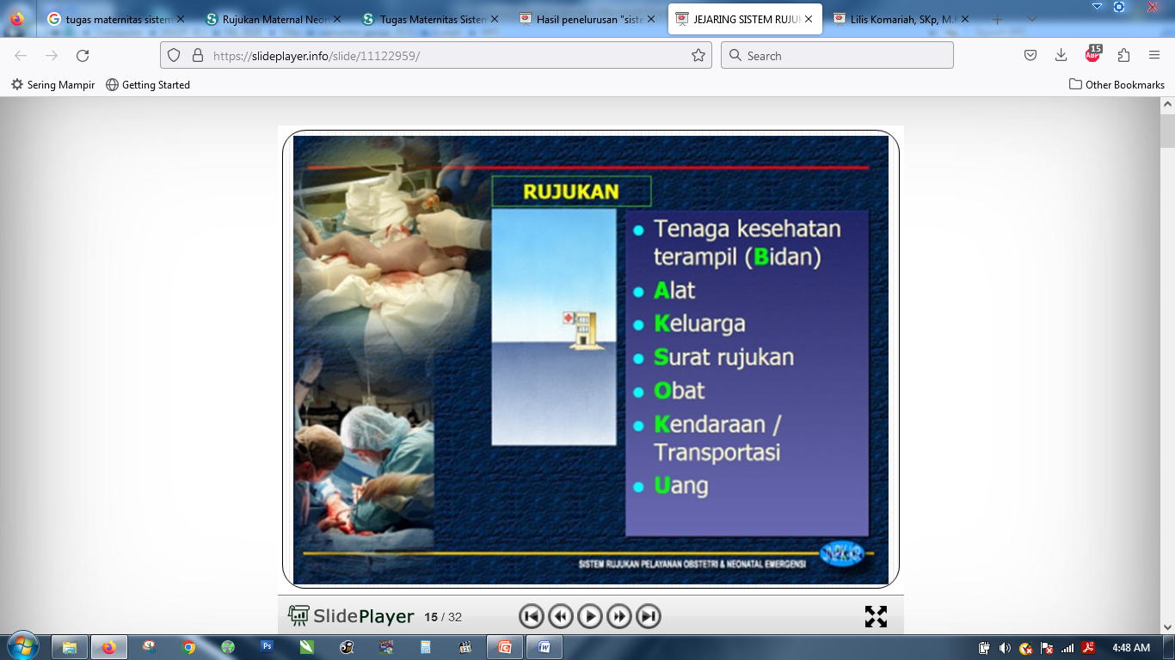

Slide 27
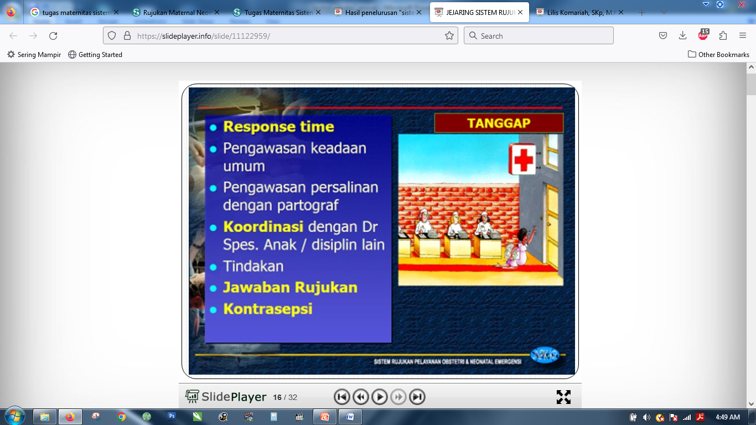

Slide 28
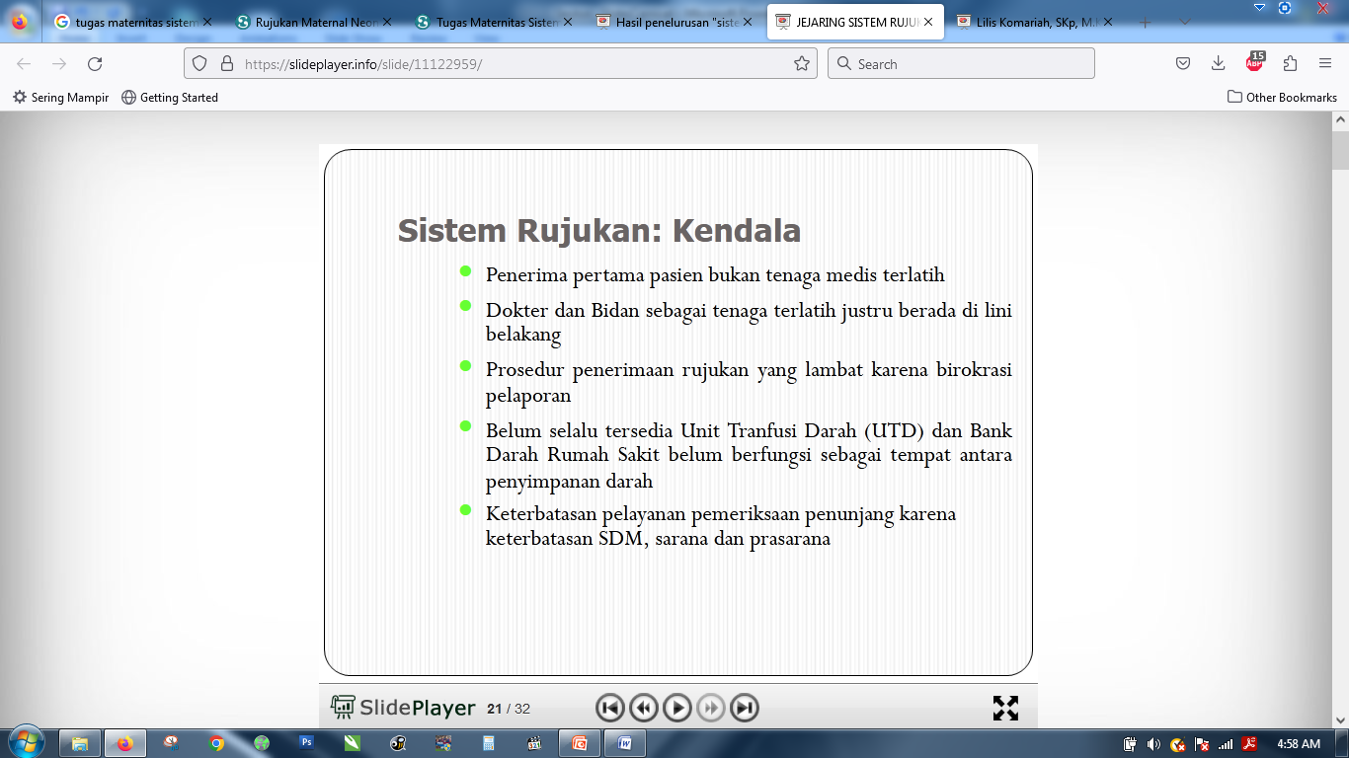

Slide 29
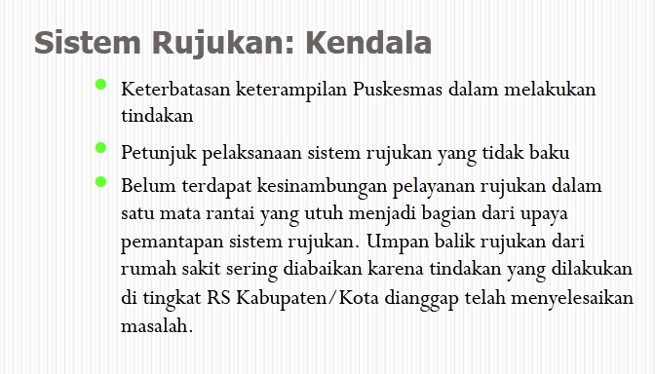

Slide 30
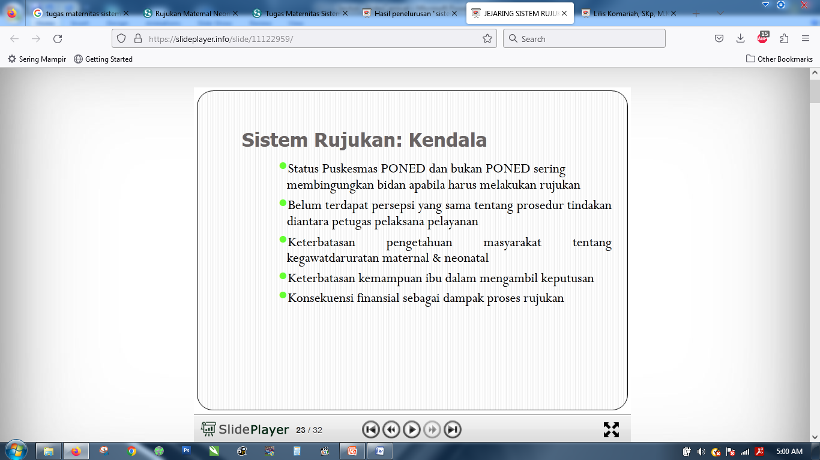

Slide 31
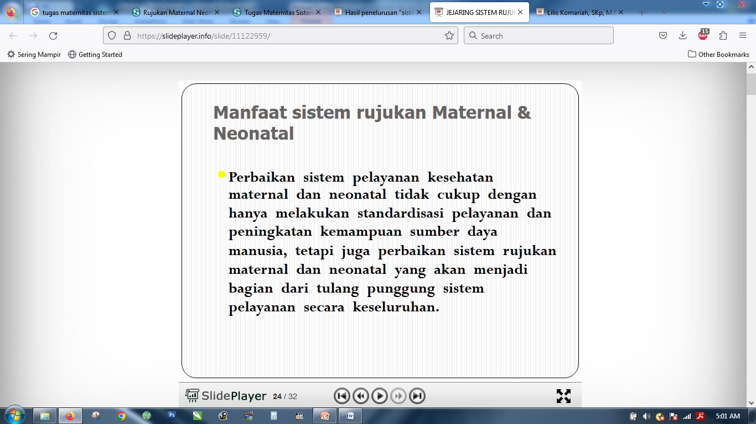

Slide 32
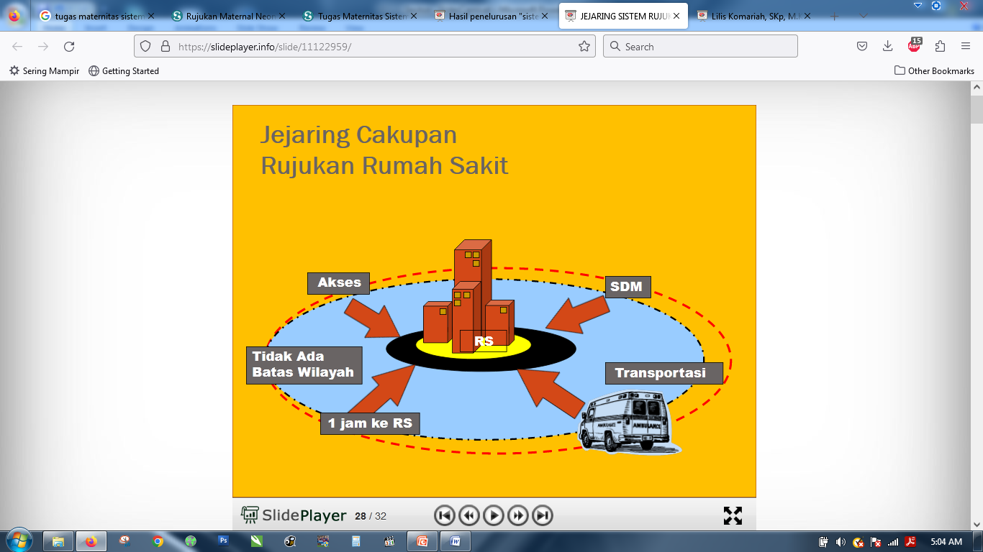

Slide 33
Contoh Kasus Rujukan

Slide 34
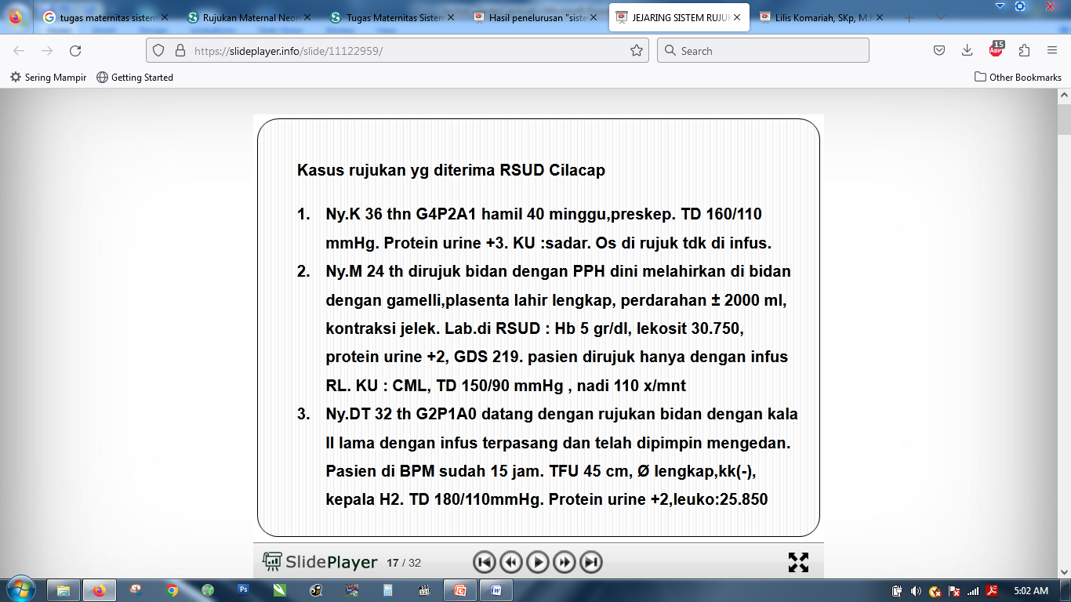

Slide 35
